Slide 1

Delta计划——Python探索性数据分析
数据科学部- 马晨晨

Slide 2
自我介绍
四年
1
产品、运营、用户、反作弊
拼车通勤套餐卡

Slide 3
我们能仅仅依赖统计量吗？
内容neirong
左边四幅图，平均数、标准差、皮尔逊相关系数、线形回归方程都相同。
X1：正常
X2：非线形关系
X3：异常值
X4：非相关关系+异常值
不能，需要先绘制图表，观察数据分布
Notes:
这里需要一个动画

Slide 4
EDA简介
1. 什么是探索性数据分析（EDA, Exploratory Data Analysis）?
EDA是探索数据的过程，通常会包括探索数据结构、组成成分、数据分布、变量之间的关系。在EDA过程中，最重要的工具是可视化图表。
2. 为什么要做EDA？
了解数据，判断数据是否能回答分析问题。
3. EDA的三个目标：
1. 验证数据是否有问题
2. 判断研究的问题是否能用这些数据来回答
3. 对研究的问题给一个简易初步的回答

Slide 5
第一章节 探查数据质量和数据类型
CHAPTER 1

Slide 6
查看数据类型
01
规模＋用户体验
验证有无缺失值、缺失值处理
02
03

Slide 7
1.1 基础数据结构——数据框(DataFrame)
DataFrame是Pandas中的一个表结构，包括三部分信息，表头（列的名称），表的内容（二维矩阵），索引（每行一个唯一的标记）

Slide 8
1.1 基础数据类型、基础操作
数据类型
分类数据
性别
专兼职司机
乘客购买力
数值型数据(可运算)
年龄
司机在线时长
应答率
简单代码实现
查看一个DF各列的数据类型
df.head()
df.info()---展示df的整体状况，多少列、列的属性、是否有空值等
数据类型转化 df.astype()
df[‘Pclass2’]=df[‘Pclass’].astype(‘category’)

Slide 9
1.2 缺失值判断
2. df.isna().sum()
df.info()

Slide 10
1.3 缺失值处理
填充：df.fillna()
用值填充
单一值填充（0、均值、中位数）
利用字典，对不同列用不同值填充
Method填充
前向填充——空值前面的非空值
后向填充——空值后面的非空值
删除：df.dropna()，可指定按行/列删除含NaN数据

Slide 11
第二章节 探查数据的基础分布情况
CHAPTER 2

Slide 12
分类变量
01
连续变量
02
时间序列数据
03
04
异常值检测
Boxplot、三倍标准差、Kmeans、DBscan

Slide 13
2.1 分类变量
分类变量分布
频数——条形图(barplot)
分类变量分布
2. 占比——扇形图(pieplot)

Slide 14
2.1 分类变量频数——条形图(countplot)
使用包：seaborn，简写 sns
函数：countplot()
用法：
sns.countplot(
data=df, #数据集
x=‘Sex’ # 要统计的分类变量
)

Slide 15
分类变量占比——扇形图(pie)
使用包：matplotlib.pylab() 简写为plt
函数：df.Series.value_counts、
plt.pie()
用法：
df.Series.value_counts()返回分类变量的频数
plt.pie 绘制扇形图

Slide 16
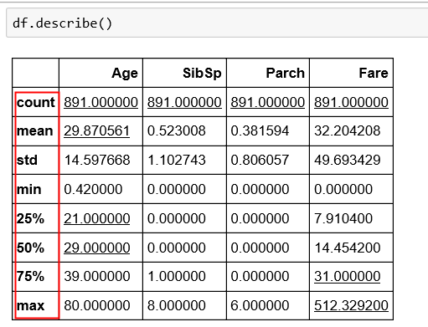
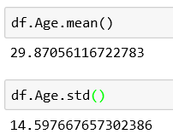
2.2 连续变量——统计量
常用函数：
pd.describe()
返回计数值、均值、标准差、等统计量
常用函数：
pd.Series.mean()
pd.Series.std()

Slide 17
2.2 连续变量分布——直方图(histogram)
函数：pd.Series.hist()
df.Age.hist(bins=10 #把Age分为等距10组
)

Slide 18
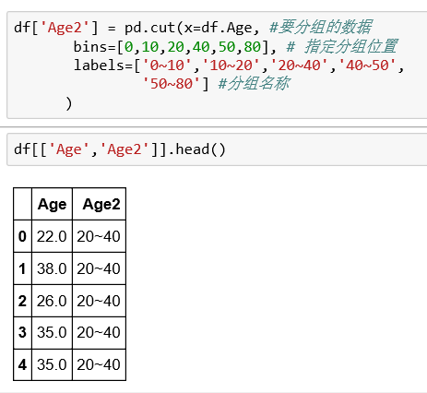
2.2 连续变量分布——条形图(countplot)
1. 连续变量离散化
2. 分组统计，绘制条形图
注：根据最大值、最小值确定合适的分组位置

Slide 19
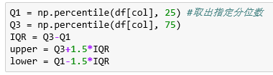
2.2 连续变量分布——箱线图(boxplot)
函数：sns.boxplot()
箱线图识别异常点的原理：
Q1:下四分位数(25%)
Q3:上四分位数(75%)
IQR:四分位距，IQR=Q3-Q1
上限=Q3+1.5*IQR
下限=Q1 -1.5*IQR
如果最大值没有超过Q3+1.5*IQR，则延长线上限为最大值，延长线下限同理

Slide 20
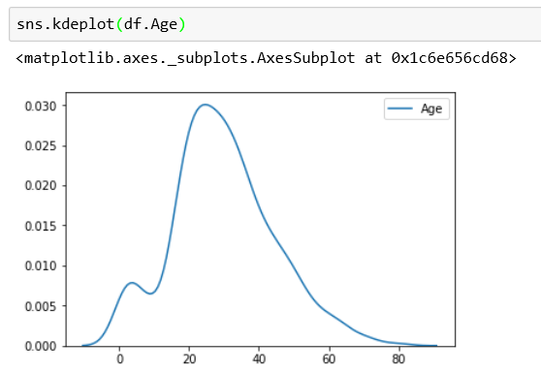
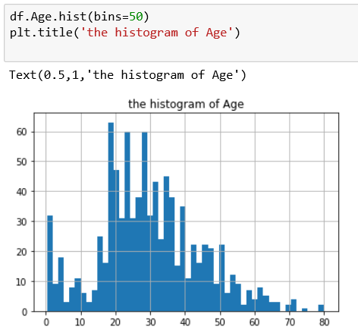
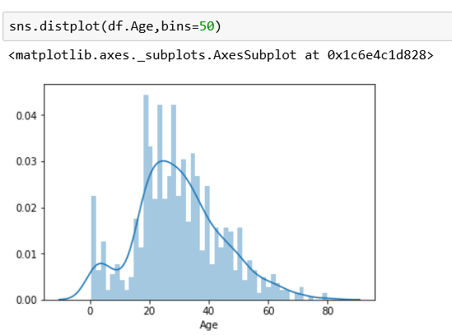
2.2 连续变量分布——kdeplot、distplot
核密度估计是在概率论中用来估计未知的密度函数，属于非参数检验方法。通过核密度估计图可以比较直观的看出数据样本本身的分布特征。 Distplot是在直方图的基础上，添加核密度曲线得到的

Slide 21
2.3 时间序列绘图
时间序列绘图需要对时间轴做单独设定
将时间变量调整为datetime.date 格式
正常作图
配置横坐标格式

Slide 22
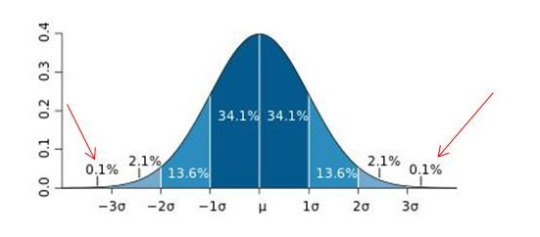
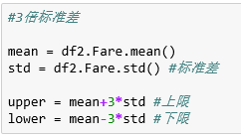
2.4 异常值诊断——3倍标准差
3倍标准差（单列检测，数据需服从正态分布）

Slide 23
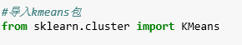
2.4 异常值诊断——Kmeans聚类
Kmeans的核心：组内距离小，组间距离大
优点：容易实现、计算效率高

Slide 24
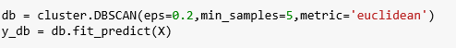
2.4 异常值诊断——Dbscan聚类
Dbscan是一种基于密度空间的聚类算法，可以适用于非凸样本(Kmeans适用于凸样本)
优点：能识别复杂形状

Slide 25
第三章节 探索变量之间的关系
CHAPTER 3

Slide 26
分类 X 分类
01
条形图、列联表、卡方检验
分类 X 连续
02
KDEplot、T检验等均值检验、多因素方差分析
连续 X 连续
03
散点图、相关系数

Slide 27
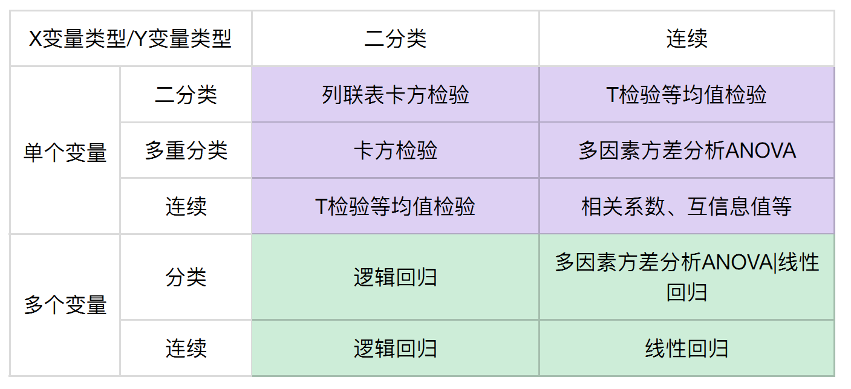
3. 探索变量间关系

Slide 28
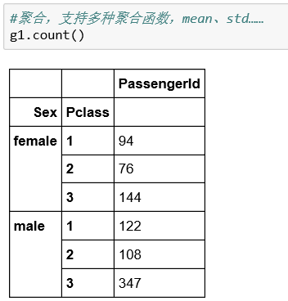
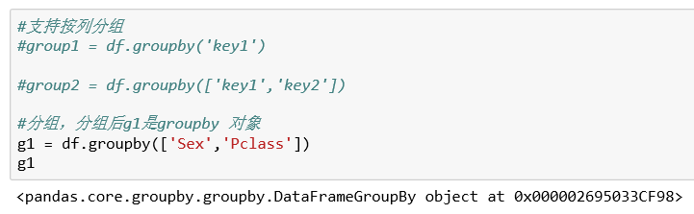
3.1 分类变量 X 分类变量——列联表
1. 分组groupby

Slide 29
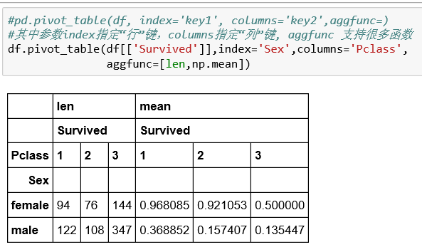
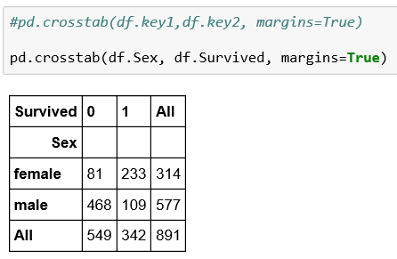
3.1 分类变量 X 分类变量——列联表
2. 列联表——基于pivot_table
(类似于数据透视表)
3. 列联表——基于crasstab

Slide 30
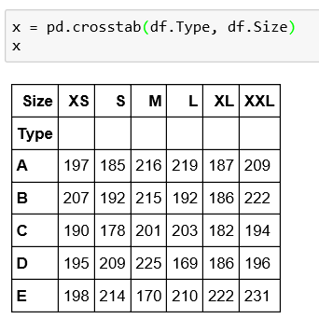
你不知道的滴滴大数据（分类图文数据）
分类变量类别较多时，绘制heatmap观察其关系

Slide 31
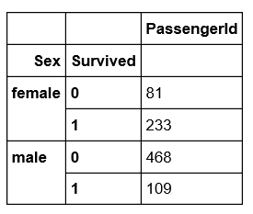
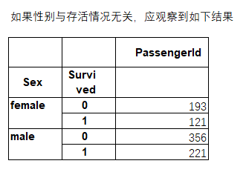
3.1 分类变量 X 分类变量——关联性分析
卡方检验：两个分类变量的关联性分析
核心判断：观察频数与期望是否一致
卡方检验要求样本足够大，样本过小可能出现错误结果

Slide 32
3.2 分类变量 X 连续变量——分布情况
1. 基于barplot观察不同分类类别下连续变量的分布差异

Slide 33
3.2 分类变量 X 连续变量——分布情况
2. 堆叠kdeplpt、distplot不同分类类别下连续变量的分布差异

Slide 34
3.2 分类变量 X 连续变量——分布情况
3. 基于小提琴图（violinplot）观察分类后连续变量的分布
箱线图中所有绘图组件都对应于实际数据点，小提琴绘图以基础分布的核密度估计为特征

Slide 35
3.2 分类变量 X 连续变量——均值检验判断变量关系
两个类别分类变量——Z检验、T检验（均值）
选择T检验、Z检验：
样本量大——Z检验、T检验
样本量小
总体方差已知——Z检验
总体方差未知——T检验
注：在大样本情况下，t检验和z检验是近似的，
因此也可使用t检验

Slide 36
3.2 分类变量 X 连续变量——方差分析
多个类别分类变量——方差分析（ANOVA）的核心思想：总误差=组内误差+组间误差
方差分析条件：1、每个总体都服从正态分布；2、总体方差相同；3、观测值独立
需要做：正态性检验、方差齐性检验

Slide 37
3.2 分类变量 X 连续变量——方差分析
方差齐性检验（莱文检验，levene）
单因素方差分析

Slide 38
3.3 连续变量 X 连续变量——散点图
散点图：观察2个连续变量的趋势，发现潜在规律。

Slide 39
3.3 连续变量 X 连续变量——jointplot

Slide 40
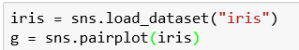
3.3 连续变量 X 连续变量——pairplot
Pairplot——快速画出各个特征的分布，方便观察

Slide 41
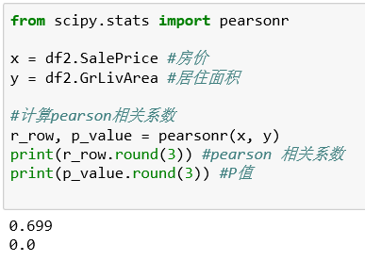
3.3 连续变量 X 连续变量——相关系数
线性相关——Pearson相关系数
定义：两个变量 X、Y 之间的协方差和标准差的比值

Slide 42
3.3 连续变量 X 连续变量——相关系数
等级相关——斯皮尔曼相关系数
斯皮尔曼等级相关系数用来估计两个变量X、Y之间的相关性，其中变量间的相关性可以使用单调函数来描述。斯皮尔曼等级相关系数使用范围广泛，只要两个变量的观测值成对出现、可排序就行。
以下是一个计算集合中元素排行的例子（仅适用于斯皮尔曼等级相关系数的计算）
Notes:
在数学和英语考试中获得的排名之间存在很强的关系。也就是说，在数学考试中的排名越高，在英语考试中的排名也越高。反之亦然。

Slide 43
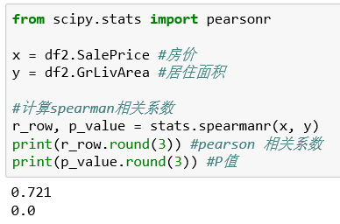
3.3 连续变量 X 连续变量——相关系数
等级相关——斯皮尔曼相关系数

Slide 44
3.3 连续变量 X 连续变量——热力图
热力图——对绘制相关系数矩阵绘制热力图，观察变量间相关性强弱

Slide 45
3.3 连续变量 X 连续变量——相关性与因果性
如果A和B相关，有至少五种可能性：
A导致B
B导致A
C导致A和B
A和B互为因果
小样本引起的巧合
Notes:
A导致B——体温越高，温度计读数越高。一般来说，呼叫订单数越高，完成订单数越高。
B导致A——类似地。A是拼车完单数，B是拼车折扣率，折扣率越高-拼车越贵，完单数越低
C导致A和B——当冰淇淋销量增加时，溺水死亡数增高。因此冰淇淋销量增加导致溺水死亡。实际上，冰淇淋销量增加往往是在夏天，夏天天气炎热，游泳人数变多，溺水死亡人数变高。类似的例子，元旦当天，拼车折扣特别高，拼车完单量非常高
A和B互为因果——喜欢骑车的人BMI指数低。骑车->降低BMI指数，BMI指数低的人更喜欢骑车
小样本引起的巧合

Slide 46
3.3 相关性与因果性——小样本引起的巧合

Slide 47
参考资料
课程推荐好⽤的新包及几篇实用EDA案例:
1.用于探索缺失值和变量量相关性等: https://github.com/ResidentMario/missingno
2.用于快速可视化诊断整个数据集的质量:https://github.com/pandas-profiling/pandas-profiling
3.各种连续变量量分布的探查:http://seaborn.pydata.org/tutorial/distributions.html
4.Kaggle Extensive EDA方法示例1:https://www.kaggle.com/kabure/lending-club-extensive-eda
5.Kaggle Extensive EDA⽅方法示例例2 Byplotly:https://www.kaggle.com/shivamb/homecreditrisk-extensive-eda-baseline-0-772

Slide 48
实践项目，请大家打开电脑
探究影响拼车乘客留存率的因素

Slide 49
致谢
感谢谢梁、李伟健老师给我机会做这次分享
感谢滴滴学院的谭茜、刘胜红老师指导培训技巧
感谢刘未名、胡仲旻帮我调代码
感谢徐鸿雁听我练习讲解

